Slide 1
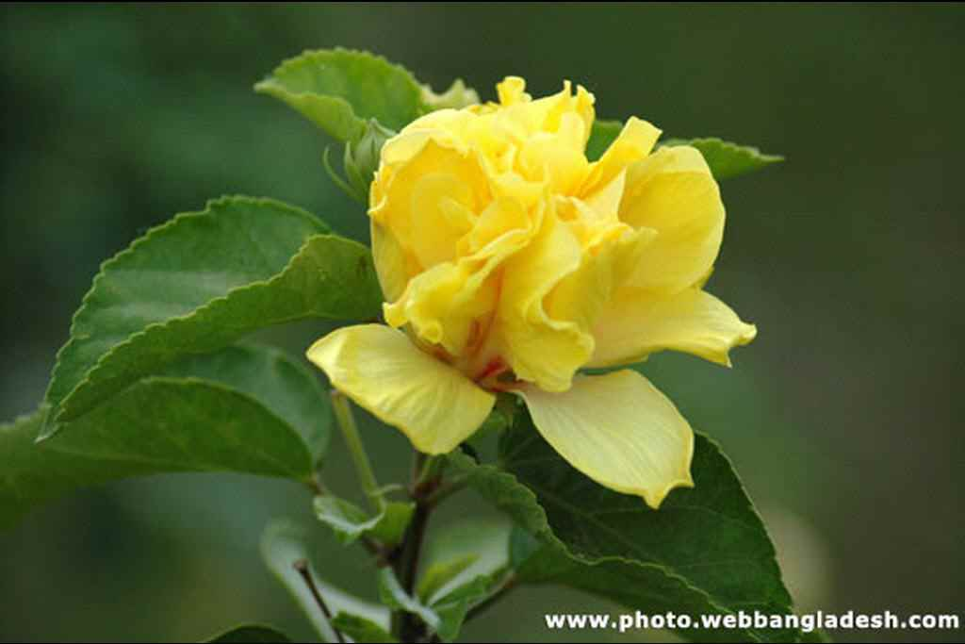
স্বাগতম

Slide 2
শিক্ষক পরিচিতি
iZb Nivgx
সহকারি শিক্ষক
mvc‡jRv g‡Wj হাই স্কুল

Slide 3
শ্রেণি- অষ্টম
বিষয়- বাংলা ১ম পত্র

Slide 4
শিখনফল
এই পাঠ শেষে শিক্ষার্থীরা-
১। লেখক কামরুল হাসান সম্পর্কে বলতে পারবে।
২। বাংলাদেশের লোকশিল্পের ঐতিহ্য সমূহ লিখতে পারবে।
৩। নতুন শব্দের অর্থ বলতে পারবে।

Slide 5
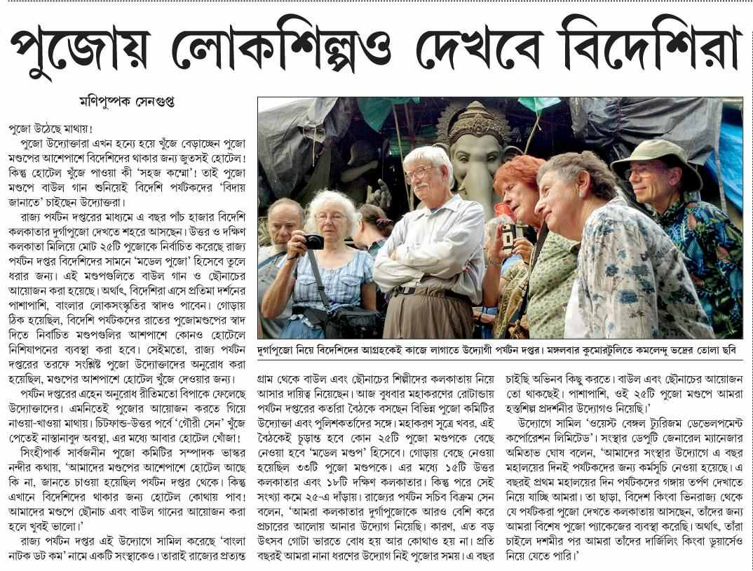
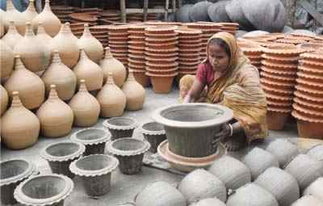
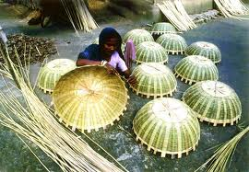

Slide 6
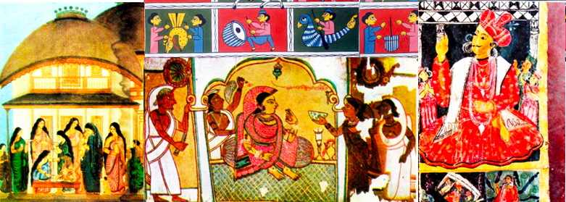
পাঠ শিরোনাম
আমাদের লোকশিল্প

Slide 7
লেখক পরিচিতি
লেখক- কামরুল হাসান
জন্ম- ১৯২১ খ্রিষ্টাব্দে, কলকাতায়।
কর্মজীবন- তিনি দীর্ঘকাল ঢাকা চারু ও কারুকলা ইনিস্টিটিউটের
অধ্যাপক ছিলেন।
মৃত্যু- ১৯৮৮ খ্রিষ্টাব্দের ২রা ফেব্রুয়ারি, ঢাকায়।

Slide 8
লোকশিল্প
দেশি উপকরন দিয়ে দেশের মানুষের হাতে তৈরি শিল্পসম্মত দ্রব্য।
বস্ত্রশিল্প বা
তাঁতশিল্প
মৃৎশিল্প
অন্যান্য শিল্প
কুটিরশিল্প
কাঠশিল্প

Slide 9
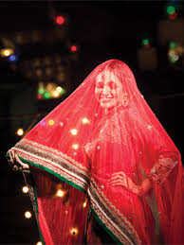
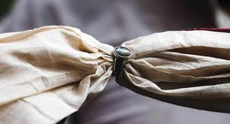
বস্ত্রশিল্প
১। মসলিন
অপূর্ব কারিগরি দক্ষতা ও শিল্পমানের জন্য এটি দুনিয়া জুড়ে বিখ্যাত ছিল।
এটি এত সূক্ষ্ম ছিল যে ছোট একটি আংটির ভিতরে
অনায়াসে ঢুকে যেতো।
উৎপত্তি স্থান- ঢাকার অদূরে ডেমরা এলাকা।

Slide 10
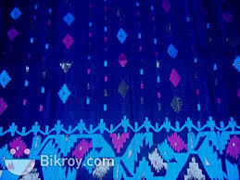
২। জামদানি
মসলিনের শিল্পধারা বহন করে জামদানির উৎপত্তি।
উৎপত্তি স্থান- নারায়নগঞ্জ, ঢাকা, টাঙ্গাইল।

Slide 11
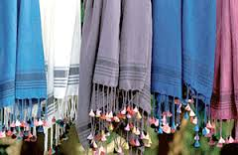
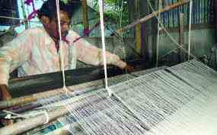
৩। খাদি বা খদ্দর
তুলা দিয়ে সুতা তৈরি হতে শুরু করে এর পুরোটাই হাতে প্রস্তুত করা হয়।
উৎপত্তি স্থান- কুমিল্লা, নোয়াখালী, চট্টগ্রাম।

Slide 12
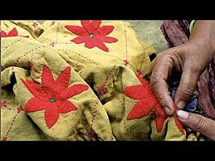
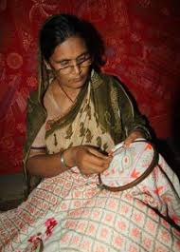
৪। নকশিকাঁথা
নকশিকাঁথা আমাদের গ্রামীণ লোকশিল্প।
কাঁথার প্রতিটি ফোঁড়ের মধ্যে লুকিয়ে আছে এক একটি পরিবারের কাহিনী, তাদের পরিবেশ, তাদের জীবনগাঁথা।

Slide 13
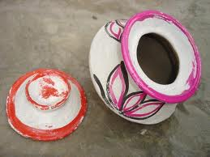
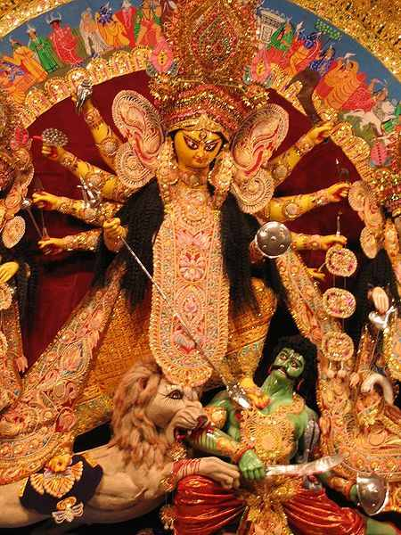
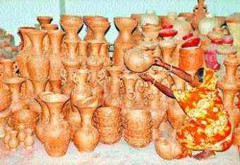
মৃৎশিল্প
মৃৎশিল্পের কিছু উদাহরন হচ্ছে-
মাটির হাঁড়ি
দুর্গা
ফুলদানি

Slide 14
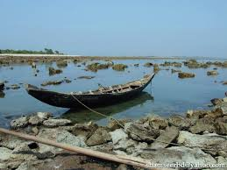
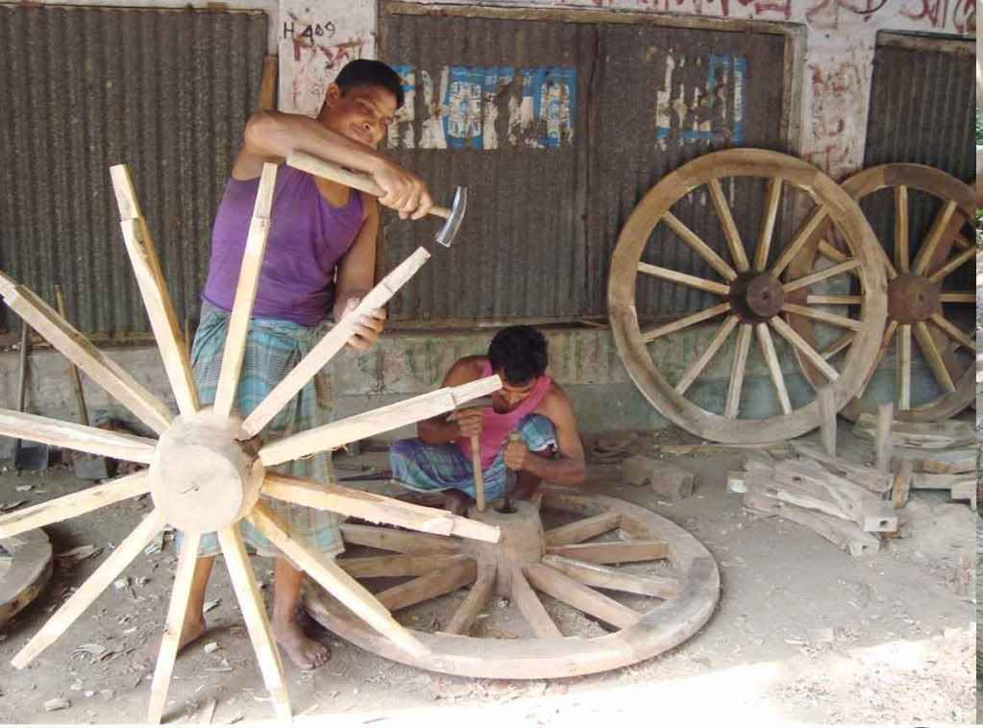
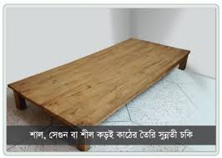
কাঠশিল্প
এই ধরনের কাজকে বলা হয় হাসিয়া। এর কয়েকটি উদাহরন হচ্ছে-

Slide 15
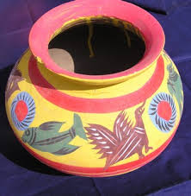
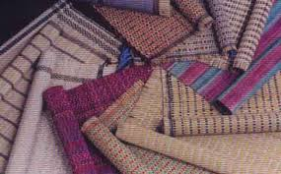
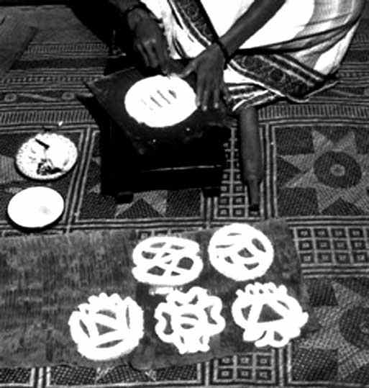
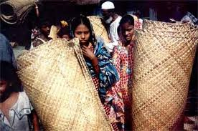
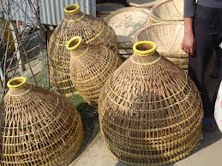
কুটিরশিল্প
কুটিরশিল্পের উদাহরন হচ্ছে-

Slide 16
দলীয় কাজ
১। বস্ত্রশিল্পের কি কি উপকরন বাঙ্গালির ঐতিহ্য বহন করে?
২। মৃৎশিল্পের কয়েকটি উদাহরন দাও।

Slide 17
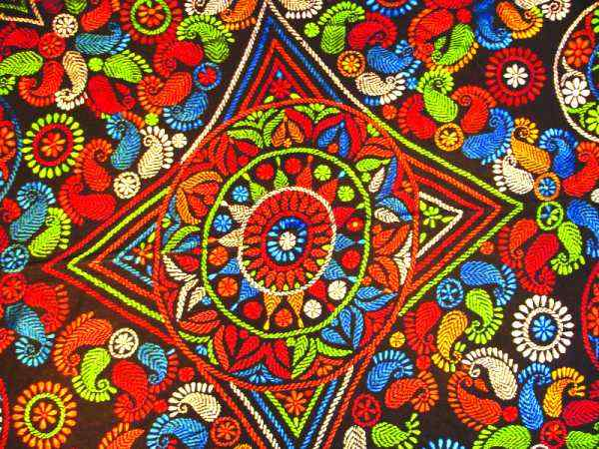
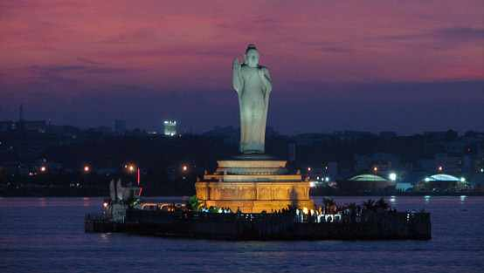
মূল্যায়ন
১। কামরুল হাসান কত সালে জন্মগ্রহন করেন?
২। দক্ষতা =
=নিপুণতা
৩। প্রতীকধর্মী =
=নিদর্শনজ্ঞাপন

Slide 18
বাড়ির কাজ
তোমার এলাকায় দেখা কয়েকটি লোকশিল্প সম্পর্কে লিখ।

Slide 19
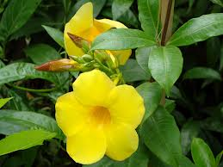
ধন্যবাদ

